Slide 1
Кафедра інженерної педагогіки та мовної підготовки Спеціальності: 015 – Професійна освіта (спеціалізація – комп’ю-терні технології) 015 – Професійна освіта (спеціалізація – електротехнології та електромеханіка)
Сайт ФІТ: fit.knu.edu.ua
Сайт кафедри: ipmp.knu.edu.ua

Slide 2
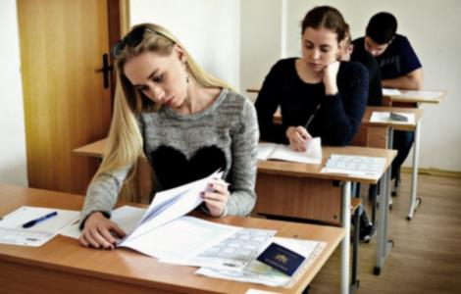
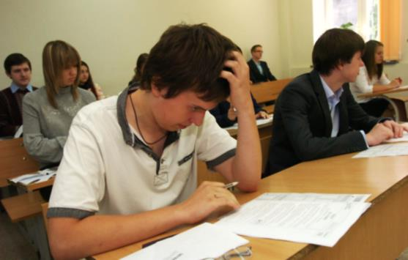
ПРЕДМЕТИ ЗНО
українська мова і література
математика
за вибором: фізика або іноземна мова

Slide 3
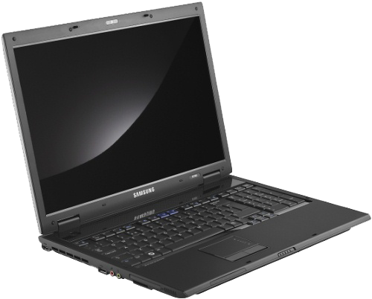
СТУДЕНТИ СПЕЦІАЛЬНОСТІ 015 - ПРОФЕСІЙНА ОСВІТА (СПЕЦІАЛІЗАЦІЯ - КОМП’ЮТЕРНІ ТЕХНОЛОГІЇ) ОДЕРЖУЮТЬ ҐРУНТОВНУ ТЕОРЕТИЧНУ ТА ПРАКТИЧНУ ПІДГОТОВКУ В ГАЛУЗІ:
КОМП’Ю-ТЕРНІ ТЕХНОЛОГІЇ
програмування у різних середовищах;
побудови інформаційних систем для управління та навчання;
роботи з інтелектуальними, зокрема, експертними системами;
роботи із мережевими технологіями, Internet-технологіями, Web-дизайном;
роботи з мультимедійними засобами, засобами широкоформатної демонстрації та побудови презентацій;
роботи з системами автоматизованого проектування;
загальної та вікової психології, психології праці;
методики організації та проведення занять із комп’ютерних дисциплін у вищих професійних навчальних закладах.

Slide 4
ЯК ФАХІВЦІ ГАЛУЗІ КЕРУВАННЯ ТЕХНІЧНИМИ ПРОЦЕСАМИ ЗМОЖУТЬ ОБІЙМАТИ ПОСАДИ:
КОМП’Ю-ТЕРНІ ТЕХНОЛОГІЇ
техніка-програміста; інженера;
оператора електронно-обчислювальної техніки;
референта; адміністративного секретаря.

Slide 5
ЯК ФАХІВЦІ ОСВІТНЬОЇ ГАЛУЗІ ЗМОЖУТЬ ОБІЙМАТИ ПОСАДИ:
КОМП’Ю-ТЕРНІ ТЕХНОЛОГІЇ
викладача практичного навчання комп’ютерних технологій ВНЗ;
методиста вищої категорії;
асистента; методолога;
молодшого наукового співробітника;
старшого лаборанта навчального процесу;
завідувача навчальної лабораторії;
інструктора (майстра) виробничого навчання.

Slide 6
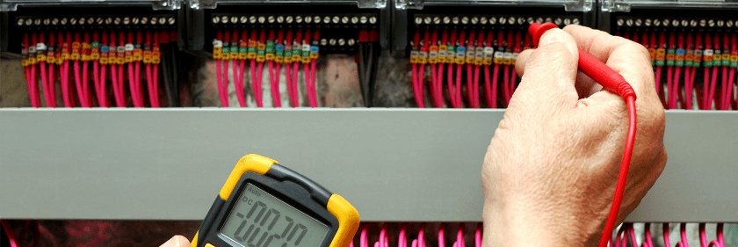
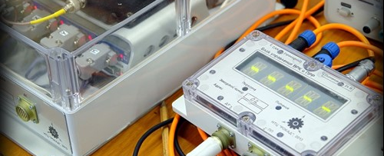
СТУДЕНТИ СПЕЦІАЛЬНОСТІ 015 - ПРОФЕСІЙНА ОСВІТА (СПЕЦІАЛІЗАЦІЯ - ЕЛЕКТРОТЕХНОЛОГІЇ ТА ЕЛЕКТРОМЕХАНІКА) ОДЕРЖУЮТЬ ҐРУНТОВНУ ТЕОРЕТИЧНУ ТА ПРАКТИЧНУ ПІДГОТОВКУ В ГАЛУЗІ:
ЕЛЕКТРОТЕХНОЛОГІЇ ТА ЕЛЕКТРОМЕХАНІКА
забезпечення справного стану, безаварійної та надійної роботи електромеханічних пристроїв та обладнання;
профілактичного обслуговування та ремонту електромеханічного обладнання;
розробки перспективних планів підвищення енергоефективності електромеханічного обладнання;
педагогічної діяльності з електротехнічних та електромеханічних дисциплін у вищих професійно-технічних навчальних закладах.

Slide 7
ЯК ФАХІВЦІ ГАЛУЗІ КЕРУВАННЯ ТЕХНІЧНИМИ ПРОЦЕСАМИ ЗМОЖУТЬ ОБІЙМАТИ ПОСАДИ:
ЕЛЕКТРОТЕХНОЛОГІЇ ТА ЕЛЕКТРОМЕХАНІКА
молодшого інженера контрольно-вимірювальних приладів;
молодшого інженера-наладчика електрообладнання електромеханічних систем;
молодшого інженера-наладчика автоматизованих систем керування;
молодшого інженера-наладчика електроприводів промислових установок;
майстра майстерні спеціальної техніки й обладнання (промисловості);
майстра із комплексної автоматизації та телемеханіки;
інструктора виробничого навчання робітників масових професій;
технолога-наставника.

Slide 8
ЯК ФАХІВЦІ ОСВІТНЬОЇ ГАЛУЗІ ЗМОЖУТЬ ОБІЙМАТИ ПОСАДИ:
ЕЛЕКТРОТЕХНОЛОГІЇ ТА ЕЛЕКТРОМЕХАНІКА
викладача спеціальних дисциплін та майстра виробничого навчання професійного навчального закладу; технолога-наставника;
методиста вищої категорії; асистента; методолога;
старшого лаборанта навчального процесу;
завідувача навчальної лабораторії;
інструктора виробничого навчання робітників масових професій
завідувача навчальної лабораторії;
інструктора (майстра) виробничого навчання.

Slide 9
ДИСЦИПЛІНИ СПЕЦІАЛЬНОСТІ 015 - ПРОФЕСІЙНА ОСВІТА

Slide 10
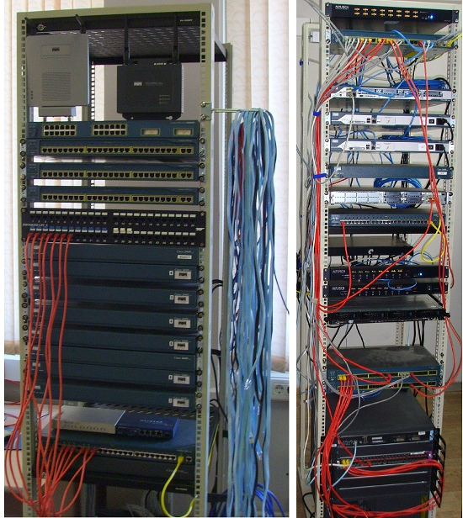
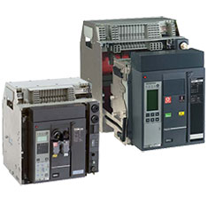
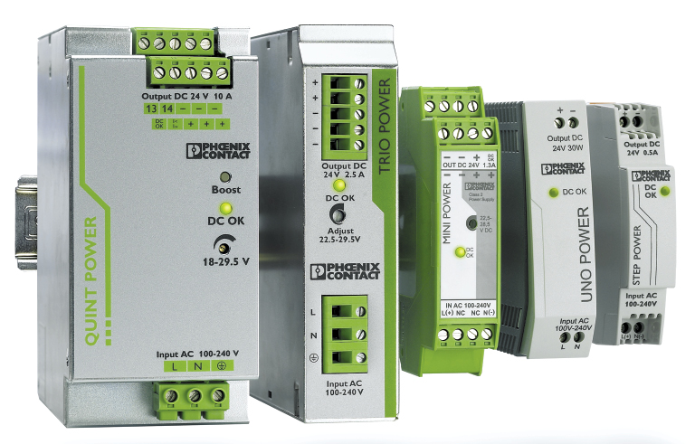
СУЧАСНЕ ОБЛАДНАННЯ

Slide 11
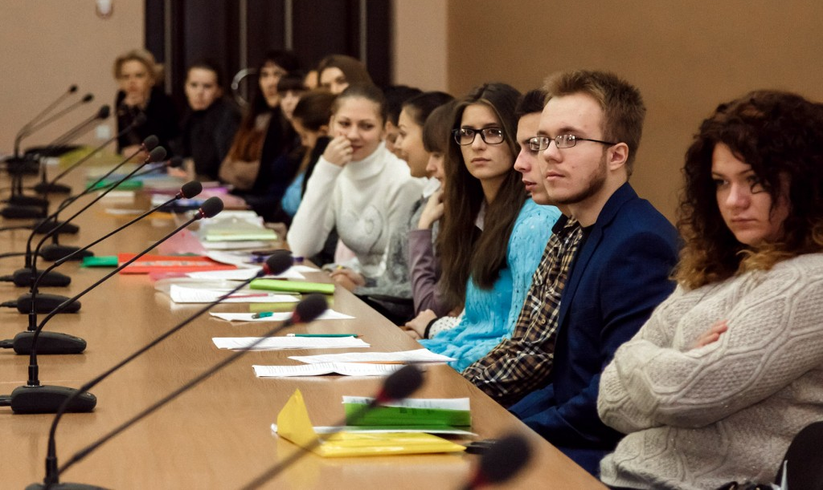
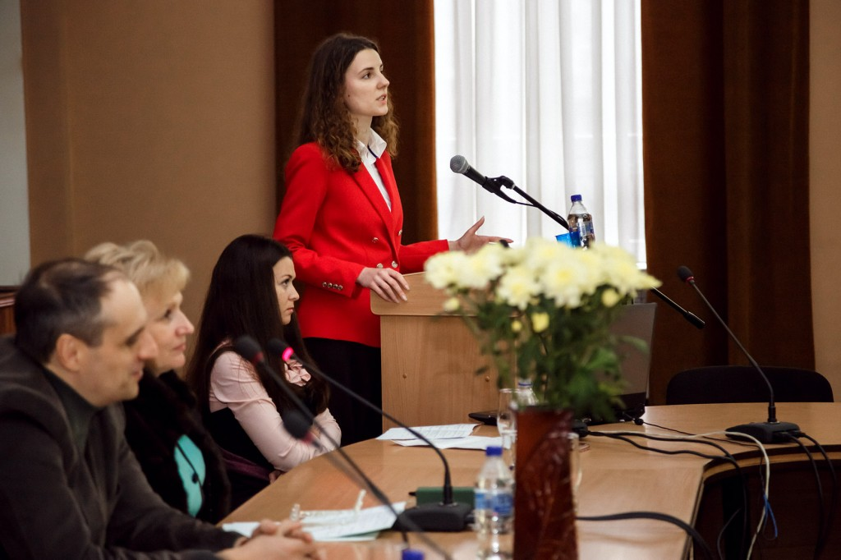
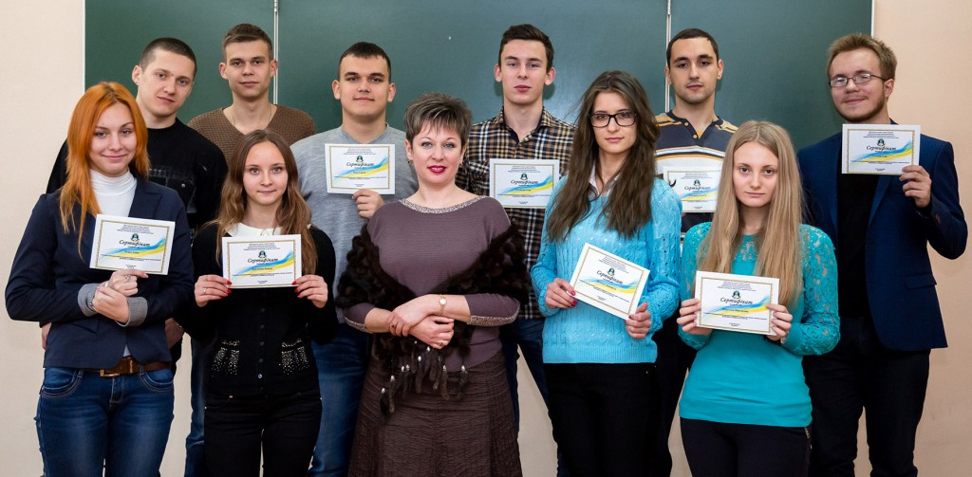
НАУКОВІ СЕМІНАРИ ТА КОНФЕРЕНЦІЇ

Slide 12
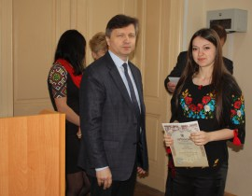
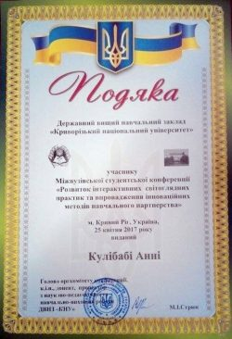
ОЛІМПІАДИ ТА СЕРТИФІКАТИ

Slide 13
ЗАПРОШУЄМО НА НАВЧАННЯ!

